Slide 1
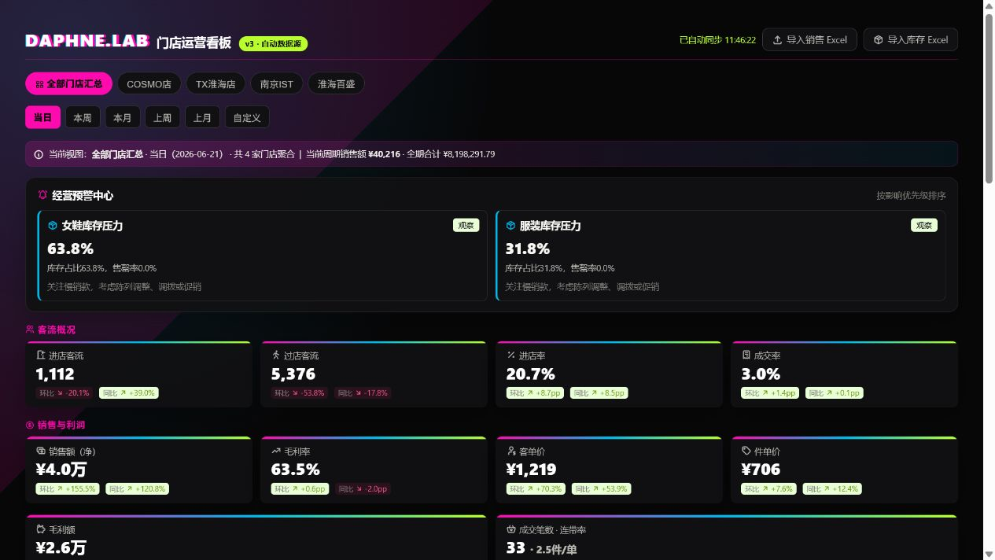
DAPHNE.LAB
门店运营看板 AI 实践汇报
从 Excel 数据源到可交互运营驾驶舱的协作复盘
自动数据源
多门店汇总
经营预警
2026.06.26

Slide 2
AI 实践汇报
为什么做：把门店经营从“事后看表”变成“当场判断”
原始销售、库存数据分散在 Excel，门店经营复盘依赖人工筛选、汇总和截图。
管理层需要同时看到销售、客流、目标达成、毛利、库存与商品结构，单表很难形成即时判断。
本次实践目标：用 AI 辅助完成数据口径梳理、页面设计、功能迭代和交互看板开发。
4
1516
直营门店
店铺日
819.83万
13,285
全期净销售额
库存件数
成品数据区间：2025-01-01 至 2026-06-21；库存快照：2026-06-22。

Slide 3
AI 实践汇报
做了什么：一套面向经营动作的看板能力
数据接入
指标口径
经营分析
决策动作
销售 Excel 自动读取；库存 Excel 识别最新快照；支持手动导入补充。
净销售额、客流、成交笔数、目标、毛利、库存按门店日级聚合。
客流漏斗、销售利润、目标达成、门店对比、品类结构、生命周期。
经营预警、慢销库存关注、商品排行、尺码库存和门店销量钻取。
核心不是“做一张图”，而是把日常经营问题转成一组可持续更新、可下钻追问的观察入口。

Slide 4
AI 实践汇报
怎么做：AI 协作的迭代路径
1
数据理解
识别字段、门店别名、销售与库存口径
2
看板原型
搭建总览、门店切换、周期筛选
3
指标补齐
增加同比环比、目标达成、毛利、客流漏斗
4
经营下钻
商品排行、库存尺码、门店销量、品类钻取
5
成品固化
自动更新脚本、内嵌数据、视觉统一
文件夹中的多个 “before” 版本记录了真实迭代轨迹：从排行、图片、库存、售罄、生命周期到预警中心逐步补齐。

Slide 5
AI 实践汇报
成品展示：经营总览与预警中心
打开即显示全部门店汇总，也可切换到单店。
默认当日视角，同时保留本周、本月、上周、上月和自定义周期。
经营预警把库存压力、售罄率等异常前置，帮助先看风险再看明细。

Slide 6
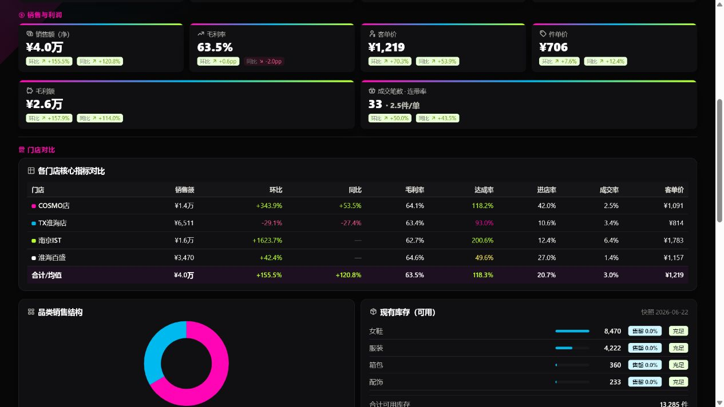
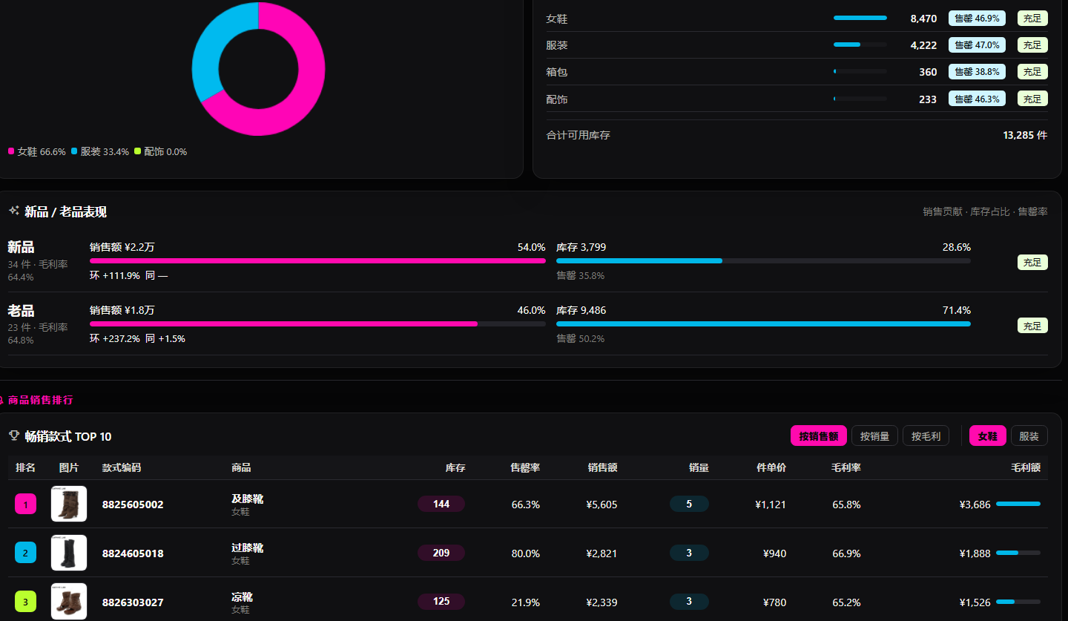
AI 实践汇报
成品展示：门店对比、库存结构与商品排行
左：门店核心指标与库存结构；右：畅销款式 TOP10，支持按销售额、销量、毛利和品类切换。

Slide 7
AI 实践汇报
已经能读出的经营信号
当日汇总销售
环比 +155.5%，同比 +120.8%，销售动能明显抬升。
毛利质量
毛利率保持在较高水平，毛利额当日约 2.6 万。
¥40,216
63.5%
客流转化
进店率 20.7%，成交率仍是后续门店动作重点。
库存压力
女鞋和服装库存占比高，需结合售罄率做陈列、调拨或促销。
3.0%
女鞋 63.8%

Slide 8
AI 实践汇报
沉淀价值：这次实践留下的不只是一个页面
效率价值：AI 辅助完成字段识别、口径校验、代码迭代和页面调优，显著缩短从想法到可用成品的周期。
管理价值：将销售、客流、目标、库存、商品集中到一个视图，减少跨表切换和人工解释成本。
复用价值：同类门店、区域、品类看板可以沿用本次数据口径和组件结构。
能力价值：团队获得了一套“业务问题 → 数据口径 → 原型 → 迭代 → 分享”的 AI 协作方法。
下一步建议：接入更稳定的数据更新机制，补充异常阈值配置、门店行动记录和周期性复盘导出，让看板从“展示工具”升级为“运营闭环工具”。

